Slide 1


Proiect final
Tcaciuc Alin-Ionut
08 august 2024

Slide 2
Cerințe de business
Definiție:
Descrierea nevoilor și așteptărilor utilizatorilor finali, a funcționalităților dorite și a constrângerilor proiectului
Utilitate:
● Ghidarea echipei de dezvoltare în crearea produsului dorit.
● Stabilirea criteriilor de acceptare pentru testare.
● Asigurarea alinierii produsului cu obiectivele de afaceri.
Creator:
Echipa de business, cu implicarea echipei de testare și dezvoltare.
Test case vs. Test condition
Test case:
Un set de instrucțiuni detaliate pentru a verifica o anumită funcționalitate.
Test condition:
O condiție specifică ce trebuie verificată pentru a valida o funcționalitate.
Diferența:
Un test case poate include mai multe test conditions.
Un test condition este o componentă a unui test case.

Slide 3
Etapele procesului de testare
1. Test Planning (Planificarea testării) - Definirea strategiei de testare, a resurselor și a calendarului
Scop: Stabilește scopul și obiectivele testării.
Strategie: Definește abordarea testării (manuală, automată, mixtă).
Resurse: Identifică resursele umane și tehnice necesare.
Calendar: Planifică activitățile de testare în timp
2. Test Analysis (Analiza cerințelor) - Înțelegerea detaliată a funcționalităților dorite
Scop: Înțelegerea în detaliu a cerințelor de business și tehnice.
Activități: Analizarea documentației de cerințe (ex: SRS - Software Requirements Specification).
Rezultate: Crearea unei liste de cerințe testabile și identificarea condițiilor de testare.
3. Test Design (Proiectarea testelor) - Crearea de test cases și test conditions
Scop: Elaborarea detaliată a test cases și test conditions.
Activități:
Crearea test cases pe baza cerințelor analizate.
Definirea datelor de test necesare.
Crearea scenariilor de test și a scripturilor (pentru testare automată).
Rezultate: Test cases detaliate și pregătite pentru execuție.

Slide 4
Etapele procesului de testare - continuare
4. Test Implementation (Implementarea testelor) - Pregătirea mediului de testare și configurarea testelor
Scop: Configurarea mediului de testare și pregătirea testelor pentru execuție.
Activități:
Configurarea mediului hardware și software necesar pentru testare.
Instalarea și configurarea instrumentelor de testare.
Verificarea disponibilității și integrității datelor de test.
Rezultate: Mediu de testare funcțional și teste pregătite pentru execuție.
5. Test Execution (Executarea testelor) - Efectuarea manuală și automată a testelor
Scop: Execuția testelor conform planificării.
Activități:
Executarea test cases manuale și automate.
Înregistrarea rezultatelor testării.
Compararea rezultatelor obținute cu cele așteptate.
Rezultate: Raport de execuție a testelor cu rezultate și observații.
6. Test Monitoring and Control (Monitorizarea și controlul testării) - Supravegherea progresului testării și ajustarea planurilor
Scop: Monitorizarea continuă a progresului testării și ajustarea planurilor în funcție de necesități.
Activități:
Monitorizarea indicatorilor de performanță (KPIs) și a metricele testării.
Ajustarea planului de testare bazat pe rezultatele curente.
Comunicarea progresului și a problemelor identificate cu echipa de proiect.
Rezultate: Status actualizat al testării și ajustări făcute după nevoie.

Slide 5
Etapele procesului de testare - continuare
7. Test Completion (Finalizarea testării) - Concluzionarea activităților de testare și încheierea procesului
Scop: Încheierea formală a activităților de testare.
Activități:
Revizuirea completitudinii testelor efectuate.
Evaluarea rezultatelor testării în comparație cu obiectivele inițiale.
Documentarea lecțiilor învățate și a recomandărilor pentru proiectele viitoare.
Rezultate: Raport final de testare și închiderea procesului de testare.
Aspecte Suplimentare
Defect Reporting (Raportarea defectelor): Face parte din Test Execution, unde defectele identificate sunt documentate și raportate echipei de dezvoltare.
Retesting (Retestarea) și Regression Testing (Testarea de regresie): Sunt activități specifice în cadrul Test Execution, care implică re-testarea defectelor reparate și verificarea că modificările nu au introdus alte probleme.

Slide 6
Retesting vs. Regression testing
Retesting: Reexecutarea testelor care au eșuat anterior pentru a verifica dacă problemele identificate au fost remediate.
Caracteristici cheie:
Focalizat pe defecte: Testează doar bug-urile raportate
Aceleași scenarii: Utilizează aceleași date și condiții de testare
Necesar: Realizat de fiecare dată când un bug este reparat.
Exemplu: Dacă o problemă la checkout a fost rezolvată, retesting-ul verifică dacă procesul de checkout funcționează corect.
Regression Testing: Testarea repetată a funcționalităților existente pentru a se asigura că nu au fost afectate de modificări ulterioare.
Caracteristici cheie:
Acoperire largă: Verifică funcționalități majore ale aplicației
Automatizare: Deseori automatizat pentru eficiență
Continuu: Realizat regulat după fiecare modificare semnificativă
Exemplu: După adăugarea unei funcționalități noi, regression testing-ul verifică dacă toate funcționalitățile existente, inclusiv checkout-ul, funcționează corect.
Diferențe cheie:
Scop: Retesting-ul confirmă remedierea defectelor; regression testing-ul asigură că modificările nu introduc noi probleme.
Obiectiv: Retesting-ul vizează cazuri de test specifice; regression testing-ul acoperă un set larg de cazuri de test.
Execuție: Retesting-ul utilizează aceleași date; regression testing-ul poate folosi date variate.
Frecvență: Retesting-ul se face când bug-urile sunt reparate; regression testing-ul este efectuat regulat.

Slide 7
Functional testing vs. Non-functional testing
Functional testing:
Verificarea funcționalităților produsului conform cerințelor.
Non-functional testing:
Testarea aspectelor non-funcționale, precum performanța, securitatea, compatibilitatea și ușurința de utilizare.
Blackbox testing vs. Whitebox testing
Blackbox testing:
Testarea produsului ca o "cutie neagră", fără a cunoaște codul sursă.
Whitebox testing:
Testarea produsului cu acces la codul sursă, permițând testarea detaliată a logicii interne.

Slide 8
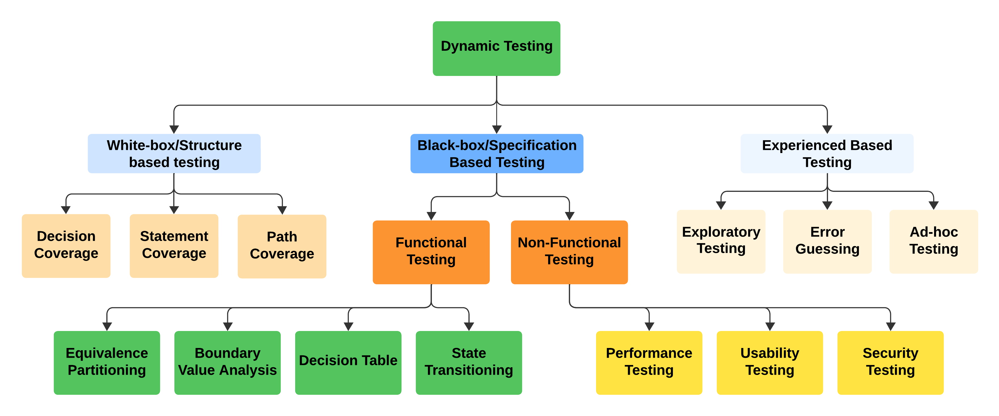
Tehnici de testare

Slide 9
Verification vs. Validation
Verification:
Asigurarea că produsul este construit conform specificațiilor.
Validation:
Asigurarea că produsul satisface nevoile utilizatorilor finali.
Positive testing vs. Negative testing
Positive testing:
Testarea cu scopul de a demonstra funcționarea corectă a funcționalităților.
Negative testing:
Testarea cu scopul de a identifica erorile și comportamentele neașteptate.
Exemple:
Positive: Introducerea datelor valide într-un formular.
Negative: Introducerea datelor invalide într-un formular.

Slide 10
Nivelurile de testare
Unit Testing: Testarea individuală a componentelor software.
Caracteristici cheie: Testează unități individuale de cod, cum ar fi funcții sau metode; Realizată de obicei de către dezvoltatori; Deseori automatizat pentru eficiență.
Exemplu: Verificarea dacă o funcție de calculare a sumei returnează rezultatul corect pentru două numere date.
Integration Testing: Testarea interacțiunii dintre componentele software.
Caracteristici cheie: Se concentrează pe modul în care modulele software interacționează între ele; Poate testa combinații de două sau mai multe unități; Identifică probleme care apar atunci când componentele sunt combinate.
Exemplu: Verificarea dacă un modul de login funcționează corect împreună cu un modul de validare a utilizatorilor.
System Testing: Testarea completă a sistemului ca un întreg.
Caracteristici cheie: Testează întregul sistem software pentru a se asigura că toate componentele funcționează împreună; Realizat într-un mediu care imită condițiile de producție; Acoperă scenarii complete de utilizare.
Exemplu: Verificarea întregului proces de cumpărare pe un site de comerț electronic, de la selectarea produsului până la finalizarea plății.
Acceptance Testing: Testarea finală efectuată de către utilizatori finali.
Caracteristici cheie: Realizat de către utilizatori sau echipe de QA pentru a valida cerințele de afaceri; Verifică dacă sistemul îndeplinește cerințele și așteptările utilizatorilor; Ultimul pas înainte de implementarea în producție.
Exemplu: Un client verifică dacă un sistem de gestionare a inventarului îndeplinește toate cerințele specificate în contractul de dezvoltare.

Slide 11
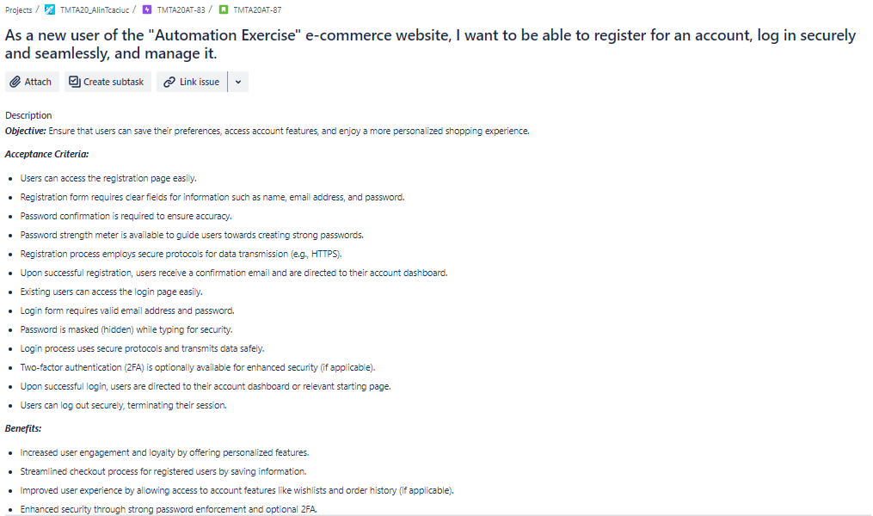
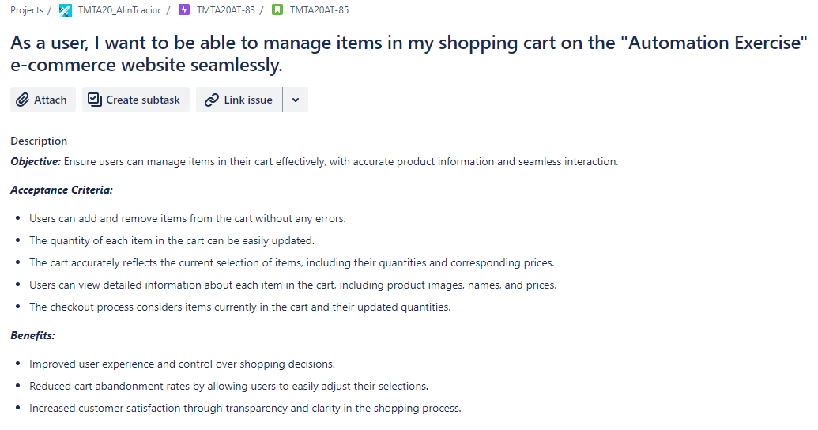

Jira/Zephyr Project
Aplicația testată: Automation Exercise E-commerce Website
Instrumente utilizate: Jira, Zephyr Squad.
Specificații funcționale:
Story-urile de mai jos au fost create în Jira și descriu specificațiile funcționale ale următoarelor module:
Browse and search for products
Manage items in the shopping cart
Checkout process
Signup/Login & Account Management
Pentru acest proiect final au fost rulate teste din următoarele două module:
Manage items in the shopping cart
Signup/Login & Account Management
Pe GitHub, proiectul îl puteți găsi
aici

Slide 12
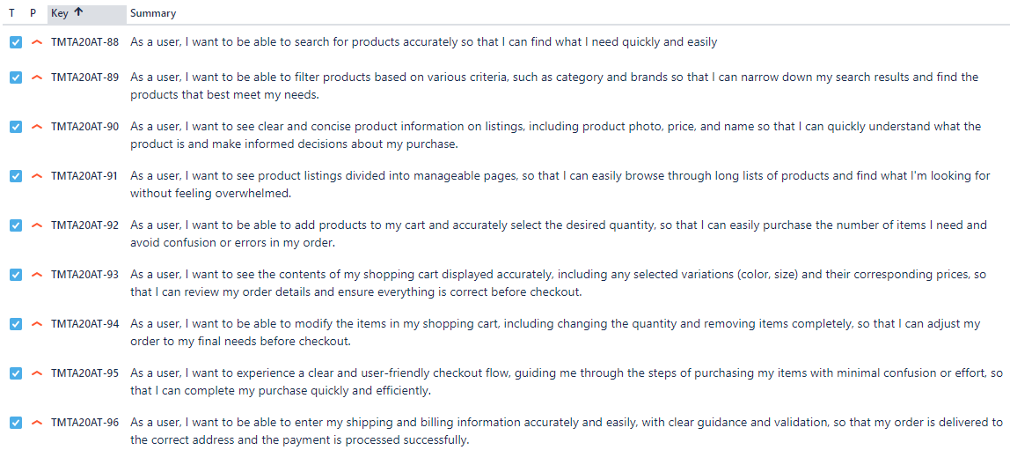
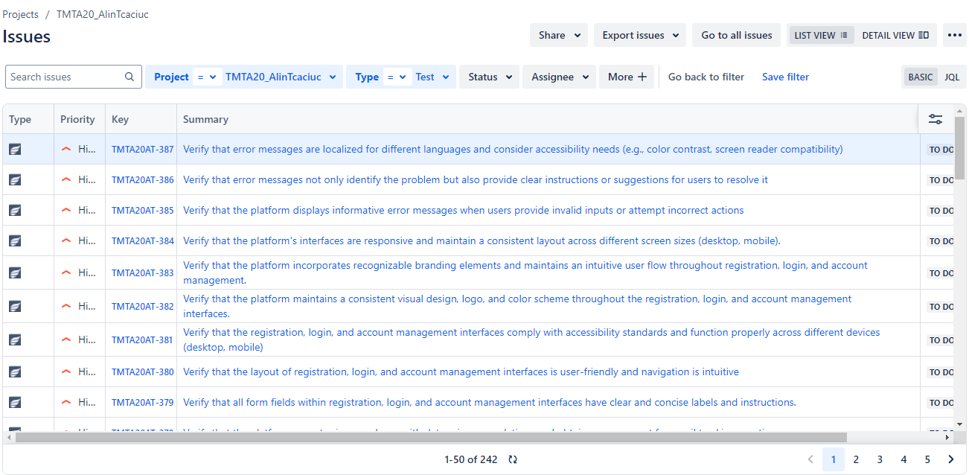
Jira/Zephyr Project
Test conditions: Am definit condiții de testare în conformitate cu cerințele specificate, pentru a verifica interacțiunea utilizatorului cu coșul de cumpărături și procesul de înregistrare și autentificare, asigurând astfel, o experiență fluentă și lipsită de probleme pentru utilizatori.
Test cases: Am definit cazuri de testare pentru fiecare funcționalitate cheie, inclusiv interacțiunea utilizatorului cu coșul de cumpărături și procesul de înregistrare și autentificare, pentru a verifica conformitatea cu cerințele specificate și pentru a identifica eventualele probleme sau deficiențe.

Slide 13
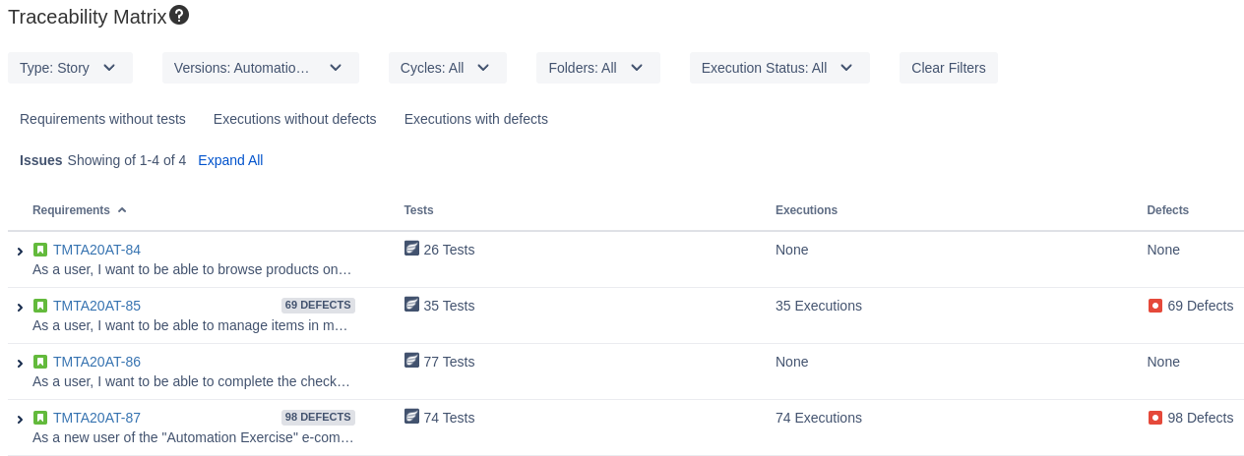
Jira/Zephyr Project
Trasability Matrix (Matricea de trasabilitate)
Actualizările regulate ale matricei de trasabilitate ajută la menținerea transparenței și a alinierii între obiectivele de testare și cele de proiect pe tot parcursul ciclului de viață al testului.
Matricea indică starea curentă a fiecărui caz de testare, ajutând la monitorizarea procesului de testare și la identificarea oricăror lacune sau lipsă de acoperire.
Matricea poate fi utilizată în scopuri de conformitate și pentru a demonstra că toate cerințele au fost testate și verificate în mod adecvat.
Matricea de trasabilitate poate fi găsită
aici

Slide 14
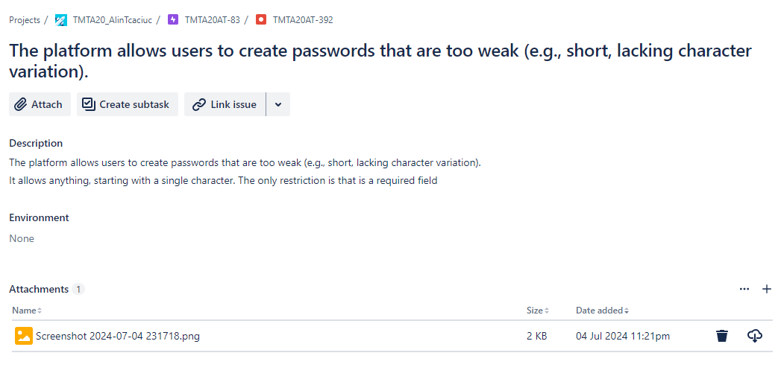
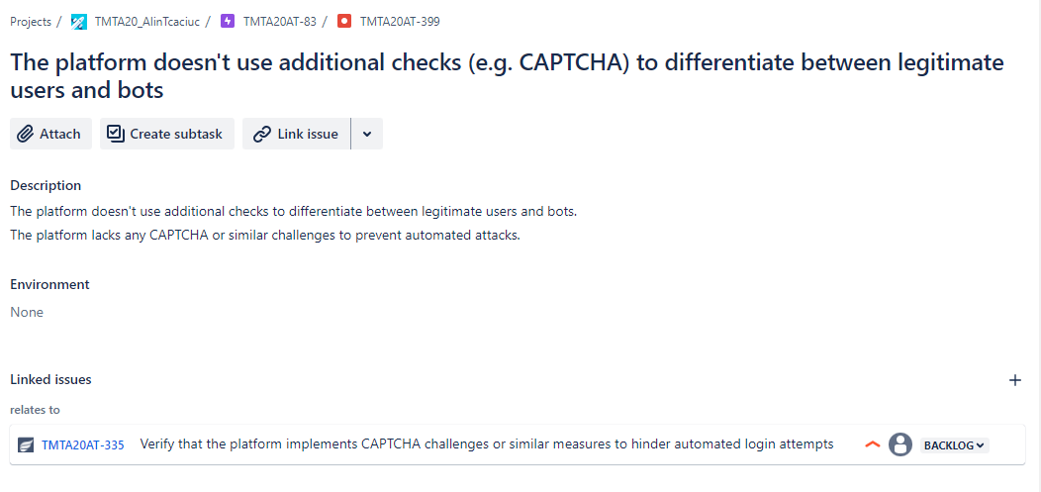
Concluzii generale după testare
Gravitatea Bug-urilor Identificate:
Gravitate Mare:
Probleme de securitate: lipsa autentificării cu doi factori (2FA), lipsa expirării sesiunii, lipsa CAPTCHA, acceptarea parolelor slabe.
Probleme de utilizare: lipsa mesajelor de eroare pentru inputuri invalide, lipsa feedback-ului pentru acțiunile din coșul de cumpărături.
Probleme de accesibilitate: neaderearea la cele mai bune practice de accesibilitate, lipsa setărilor de limbă.
Gravitate Medie:
Limitări de funcționalitate: lipsa posibilitații de editare a profilului, lipsa listei de comenzi anterioare, lipsa autentificării prin rețelele de socializare.
Probleme de comunicare: lipsa email-urilor automate, lipsa integrării de marketing.
Gravitate Mică:
Îmbunătățiri minore de utilizare: lipsa opțiunii "Elimină toate articolele", lipsa opțiunii de a vedea/ascunde parola.
Probleme estetice și de feedback minor: lipsa imaginilor produselor în indicatorul coșului,
indicatorul coșului nu se actualizează.

Slide 15
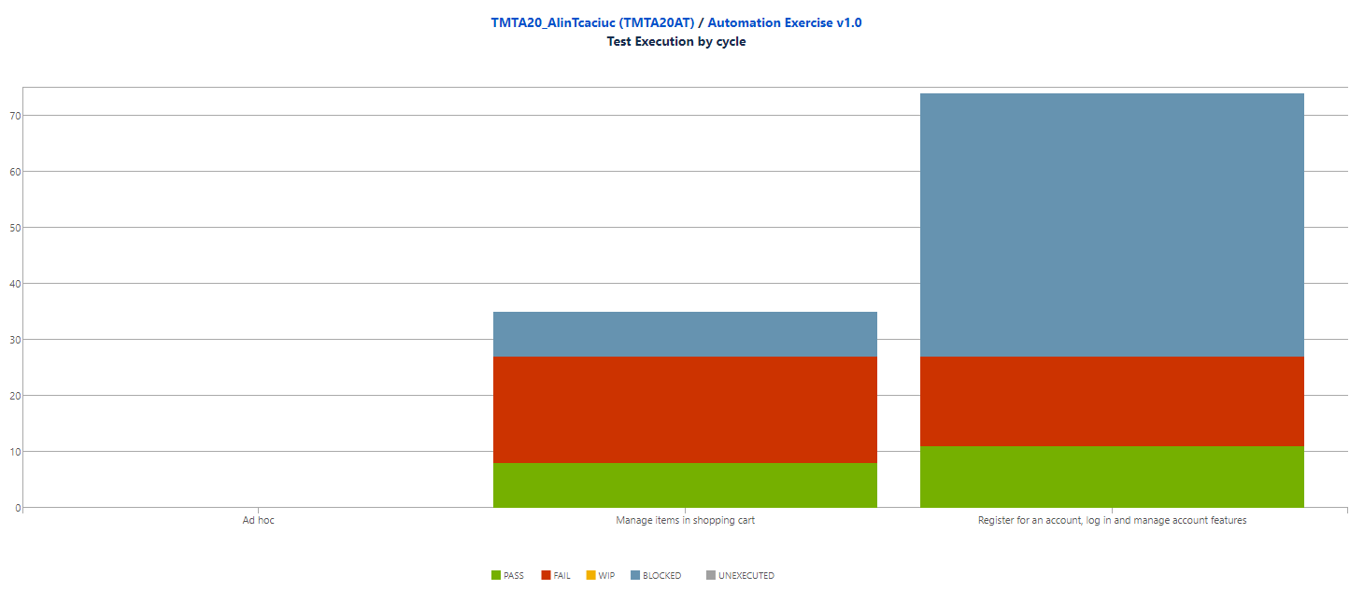
Concluzii generale după testare
Prezentare generală - User Stories and Tests:
Total User Stories: 4
Story 1: Browsing products (26 teste)
Story 2: Managing items in the shopping cart (35 teste)
Story 3: Completing the checkout process (77 teste)
Story 4: User registration and login (74 teste)
Teste teste rulate per User Stories: 2 (109 teste)
Story 2: Managing items in the shopping cart (35 teste)
Story 4: User registration and login (74 teste)
Total teste scrise: 212
Teste rulate: 109 (51.42% din total teste)
Teste nerulate: 103 (48.58% din total teste)
Defalcare detaliată:
Story 2: Managing items in the shopping cart
Total Tests: 35
Passed: 8 (22.86%)
Failed: 19 (54.29%)
Blocked: 8 (22.86%)
Identified Bugs: 17
Story 4: User registration and login
Total Tests: 74
Passed: 11 (14.86%)
Failed: 16 (21.62%)
Blocked: 47 (63.51%)
Identified Bugs: 20
Concluzii:
Testarea a relevat lacune semnificative atât în funcționalitate, cât și în experiența utilizatorului, în ceea ce privește înregistrarea și autentificarea utilizatorului și gestionarea coșului.
Bug-urile identificate, în special cele legate de securitate și utilizabilitate, afectează grav experiența finală a utilizatorului, provocând inconveniente și potențiale riscuri de securitate.
Este esențială atenția imediată asupra problemelor de severitate ridicată pentru a asigura o experiență de cumpărături plăcută și sigură pentru utilizatorii site-ului "Automation Exercise".

Slide 16
Mulțumesc!

